Slide 1

Come scoprire la password di instagram
#Presentazione di @Bagnis_Gabriele, @Cuniberti_Andrea e @Lovera_Asia

Slide 2
Q
QUESta presentazione è a scopo illustrativo
Non ci prendiamo nessuna responsabilità in caso di usi diversi da questo scopo.

Slide 3

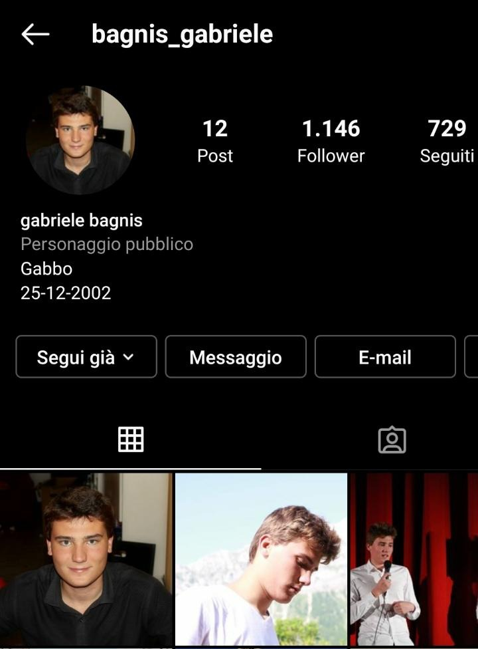
#Il nostro obbiettivo
Lo scopo di questo nostro progetto è riuscire a recuperare la password di un account di Instagram attraverso Linux.
Per farlo abbiamo deciso di utilizzare Kali Linux, una delle disto più diffuse, Tor e Python 3.

Slide 4
Operazioni perliminari
#2
#1
Installare Tor
E proxychains, tool necessario per far passare tutte le connessioni attraverso Tor.
Installare Python 3
Con le relative libraries.
#3
Scaricare i programmi
Installare Git e clonare i repository.

Slide 5
#AGGIORNARE APT
# sudo apt update
# sudo apt upgrade
Ricerca gli aggiornamenti e aggiorna le librerie di dipendenza
Installa gli aggiornamenti

Slide 6
#installazione tool e programmi
Sudo apt install tor
sudo apt install proxychains
Necessario per navigare anonimamente e evitare un ban da parte di Instagram.
Proxychains serve a far convergere tutte le connessioni in Tor.
#tor
Sudo apt install python3
Sudo apt install python3-pip
#python3
Necessario per eseguire i programmi, il pip servirà successivamente per installare le librerie.
Sudo apt install git
#git
Necessario per la clonazione dei repository Github dai quali prenderemo il codice

Slide 7
#CLONARE I REPOSITORY NECESSARI
#CUPP
git clone https://github.com/Mebus/cupp
Questo programma serve a generare una lista di password a partire dalle informazioni personali di una determinata persona.
#INSTAGRAM
git clone https://github.com/Pure-L0G1C/Instagram
Questo programma serve per fare un Bruteforce a un account Instagram passando una lista di password.

Slide 8
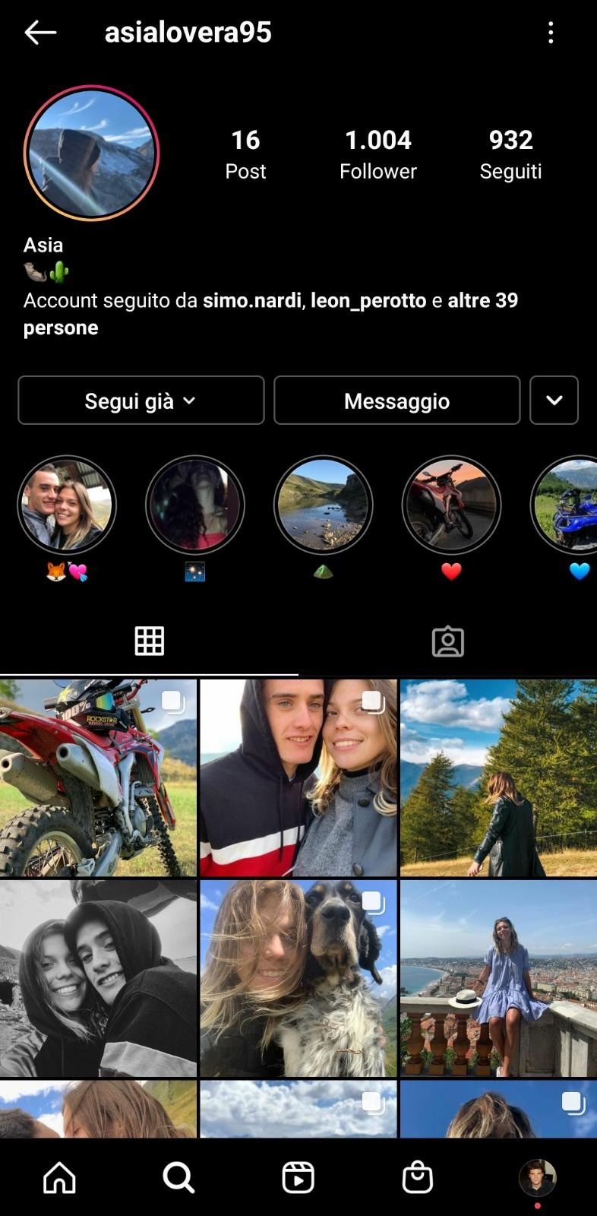
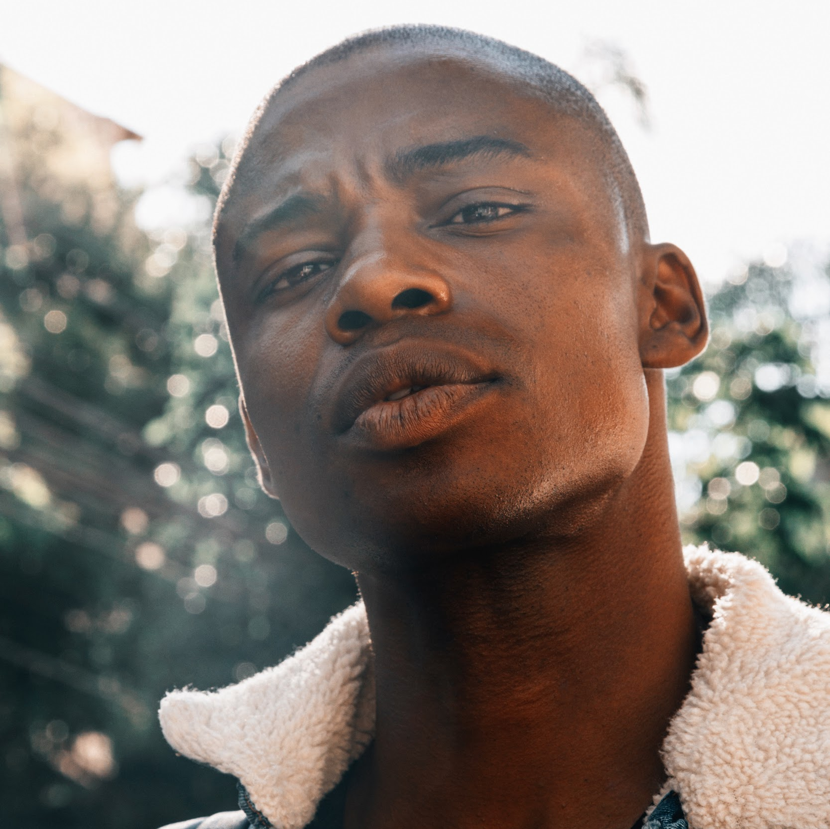
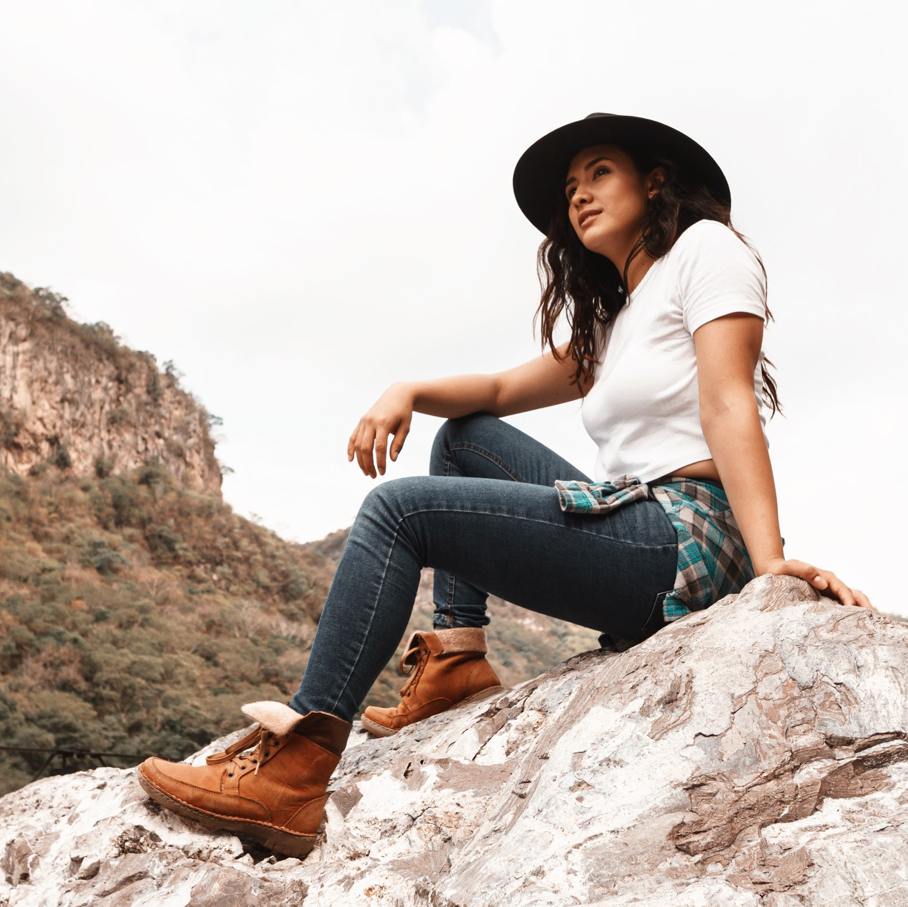

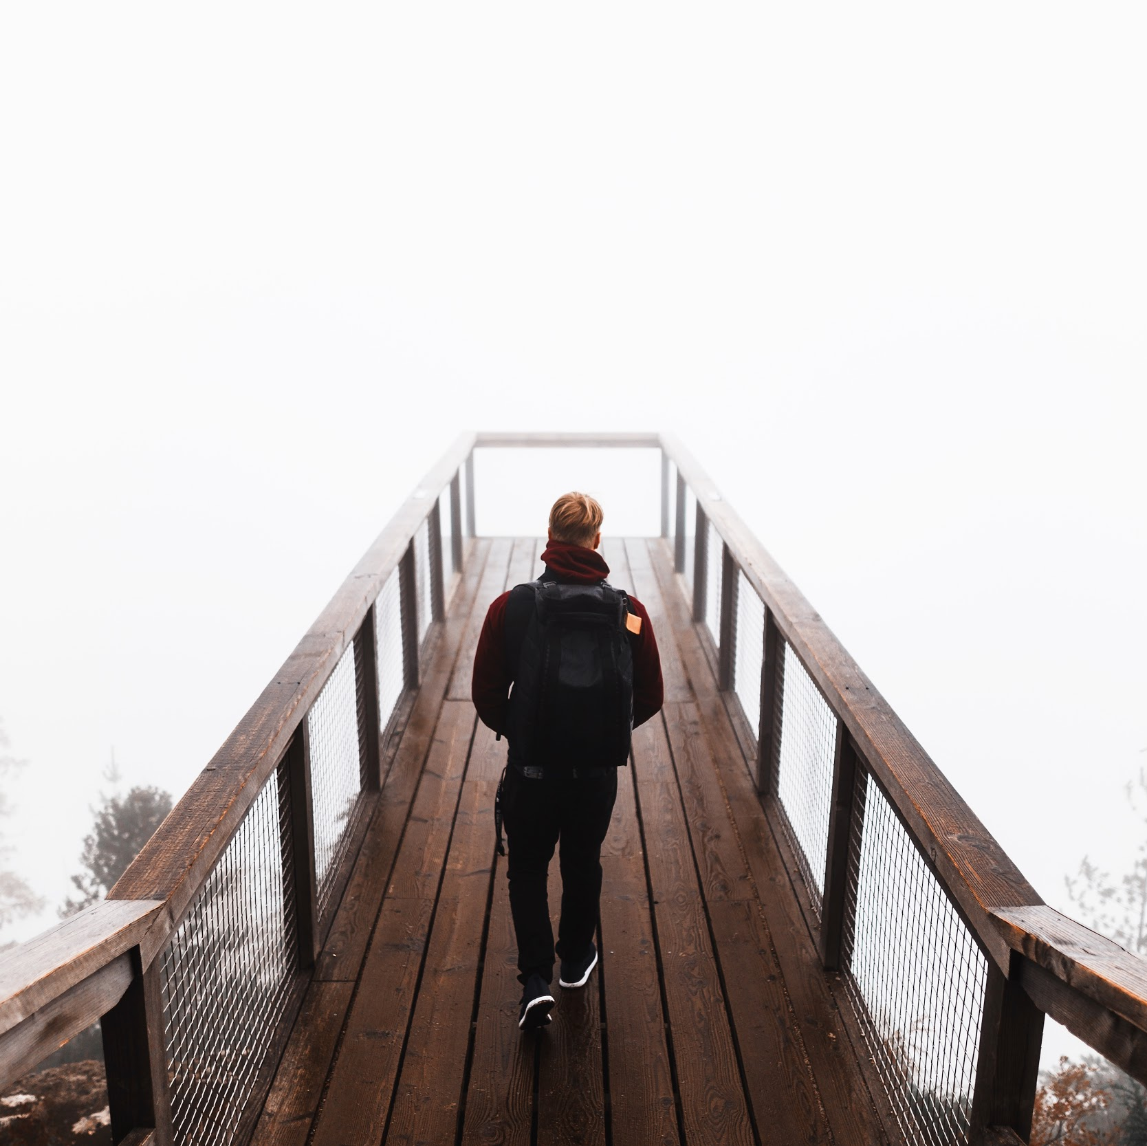
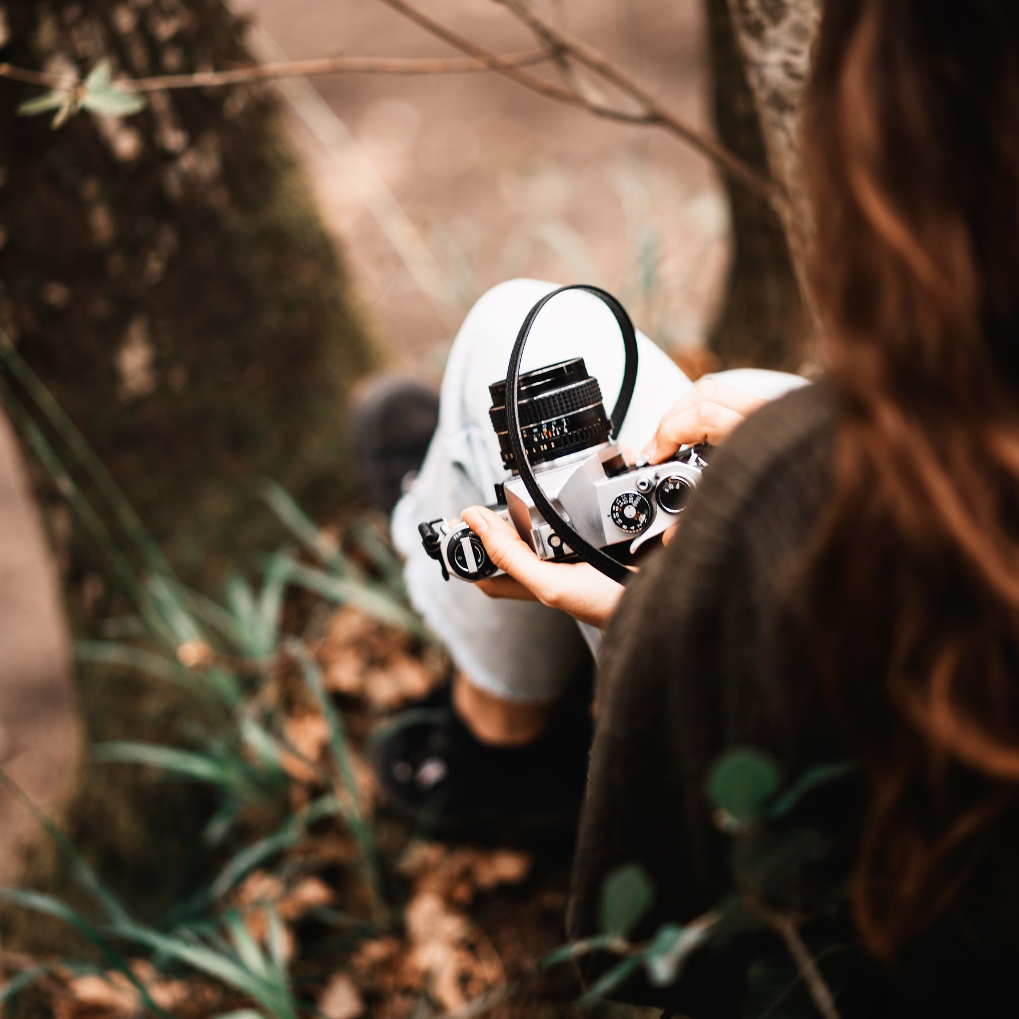


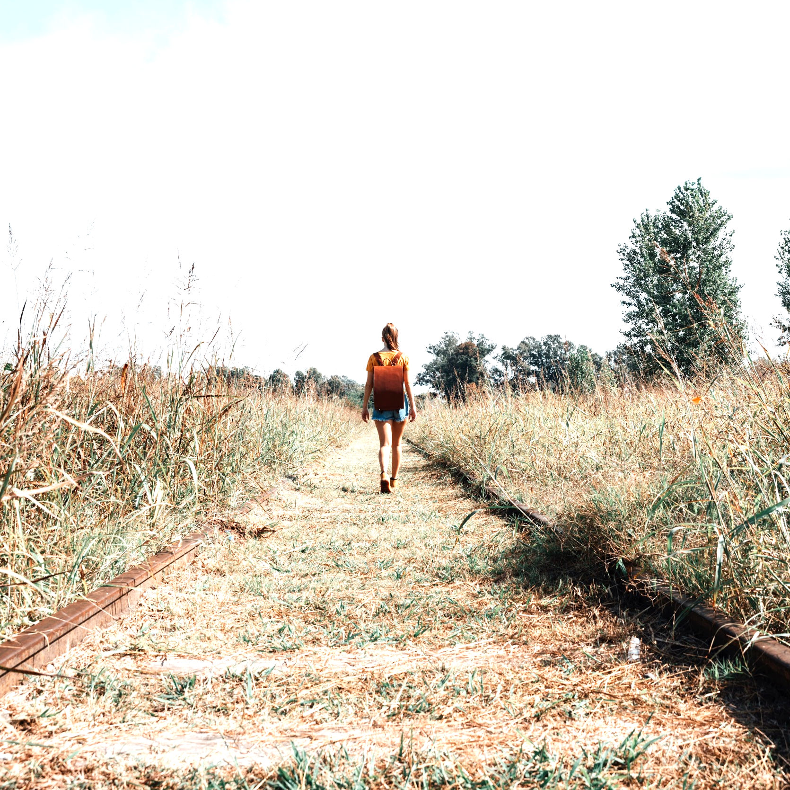
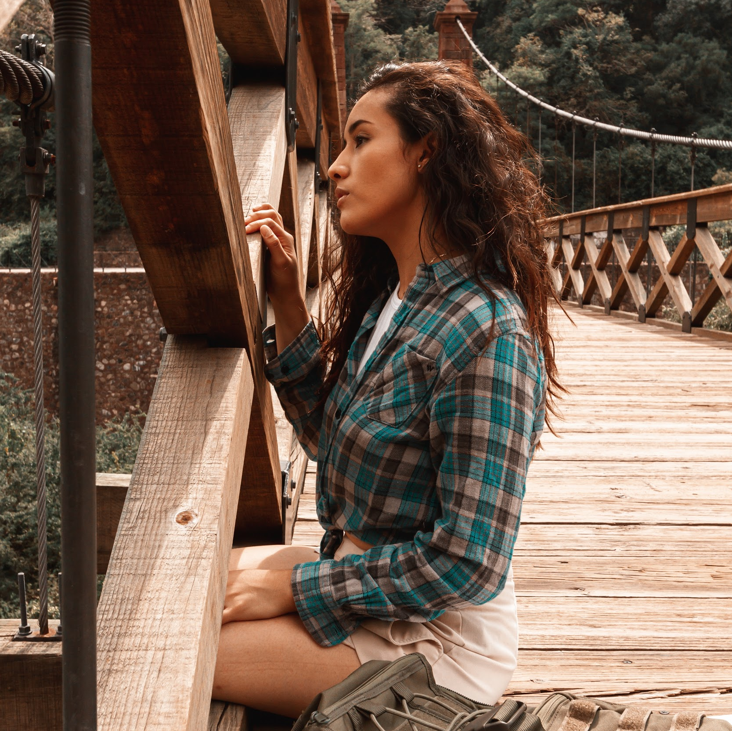
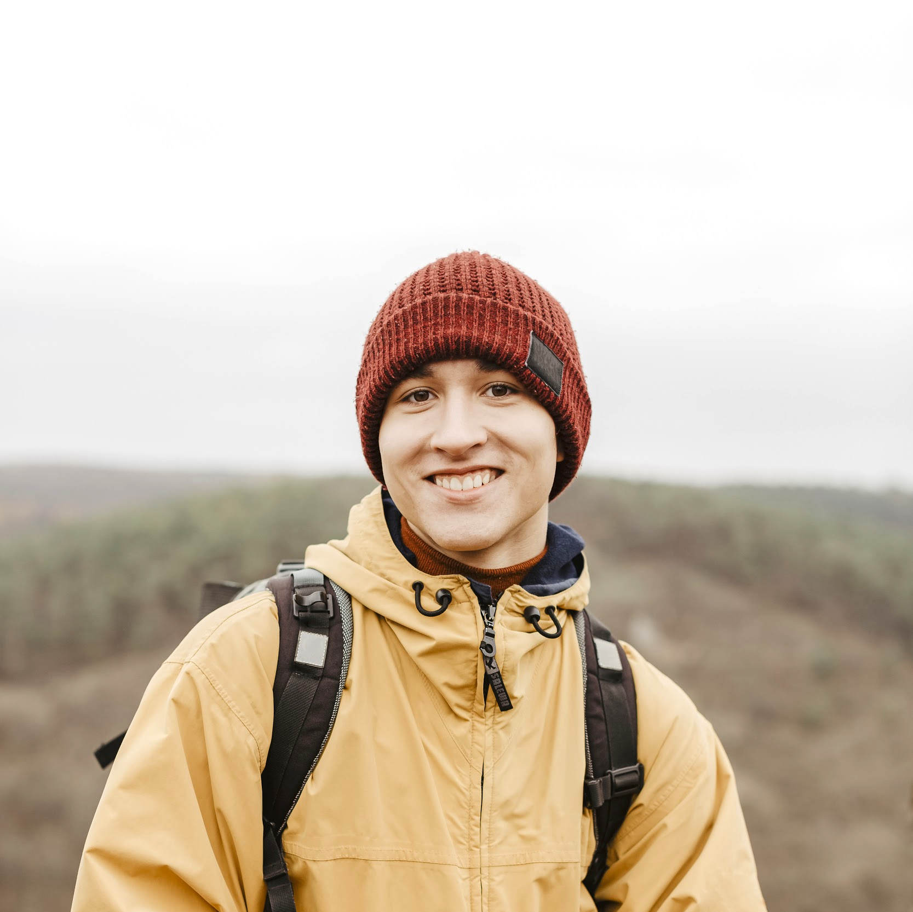
#COME USARE CUPP
Common User Passwords Profiler
CD CUPP/
Entriamo nella cartella CUPP
Sudo chmod +x cupp.py
Diamo i permessi a cupp.py per l’esecuzione.
python3 cupp.py -i
Eseguiamo il programma passandogli i dati personali della persona da attaccare

Slide 9
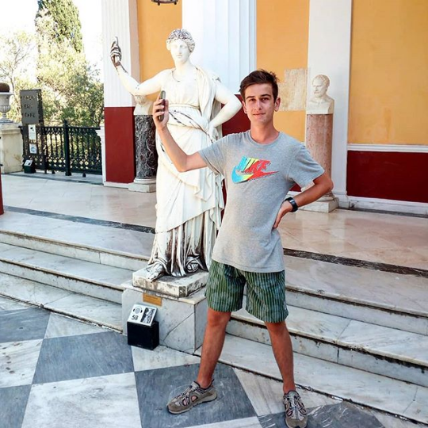
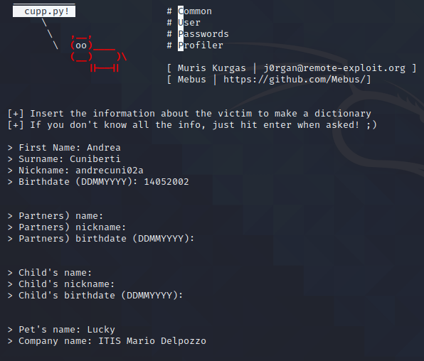
#Creazione lista password
Restituisce: «First Name».txt
@andrecuni02a

Slide 10
#usare instagram.py
#cd .. /instagram/
#pip3 install -r requirements.txt
#Sudo chmod +x instagram.py
Torniamo nella directory principale ed entriamo nella cartella “Instagram”
Diamo i permessi a instagram.py per l’esecuzione.
Installiamo le librerie necessarie
python3 instagram.py gabriele_bruteforce ../cupp/gabriele.txt
python3 instagram.py [username] [wordlist]

Slide 11
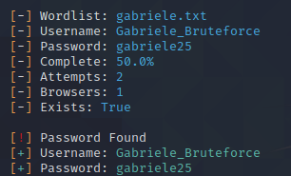
#il risultato:
La password era quella corretta

Slide 12

Grazie!
Presentazione di Bagnis Gabriele, Cuniberti Andrea e Lovera Asia.
Per eseguire questo esperimento abbiamo cambiato la password dell’account mettendone una più semplice. In caso sia attiva l’autenticazione a 2 fattori non si potrà accedere all’account. Qualsiasi operazione l’abbiamo effettuata su un account di nostra proprietà.

